Slide 1
Análise automatizada de textos
Conjor
Capacita

Slide 2
Percurso de hoje
Aspectos Teóricos
Voyant Tool
Ferramentas
Aprofundamentos
Expectativas, base teórica, operações
Tipos de dados, Ferramentas, Visualizações
Entrada de dados, iRaMuTeQ, Antconc, Voyant Tools
Tutoriais, livros e cursos

Slide 3
Expectativas Realistas
Sem almoço grátis!
Baseado em uso de software
Pode ser combinado com outras metodologias qualitativas e quantitativas

Slide 4
Linguística de Corpus - contexto
Lida com grandes corpus de textos (corpora) que possam ser processados pelo software
Abordagem quantitativa: estatística + linguística
Teoria com base empírica
Tem sido apropriada pelo campo das Humanidades Digitais

Slide 5
Linguística de Corpus - objetivos
Explorar estatisticamente elementos lexicais
Observar combinatória de palavras
Caracterizar gêneros textuais
Identificar perfis de práticas textuais
Localizar os padrões de uso da língua

Slide 6
Linguística de Corpus - operações
word in context
colocação (diferentes classes semânticas)
co-ocorrência
prosódia semântica
clusters
lemantização
n-gramas

Slide 7
01
Ferramentas

Slide 8
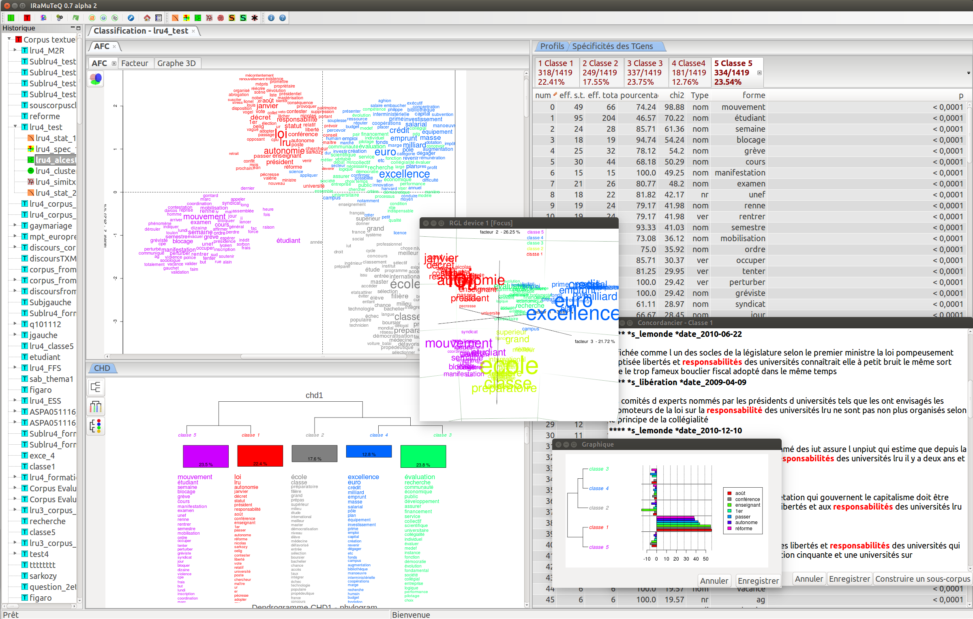
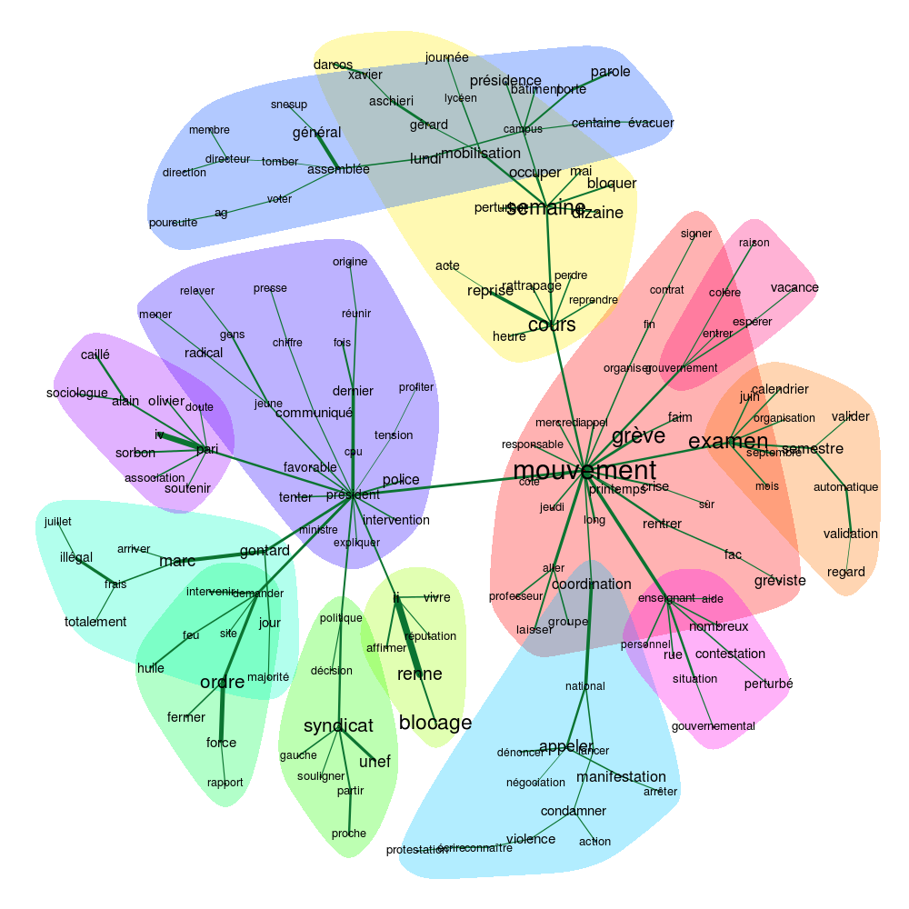
Iramuteq
Ferramenta gratuita baseadas em R;
Tem dicionários em português com clasificações de classes gramaticais

Slide 9
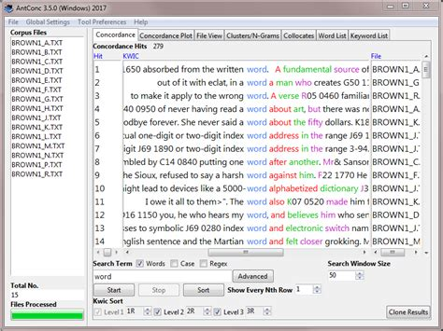
Antconc
Ferramenta gratuita criada por Laurence Antony
Operadores Concordance Concordance plot Cluster/N-Grams Collocates Word List Keyword List

Slide 10
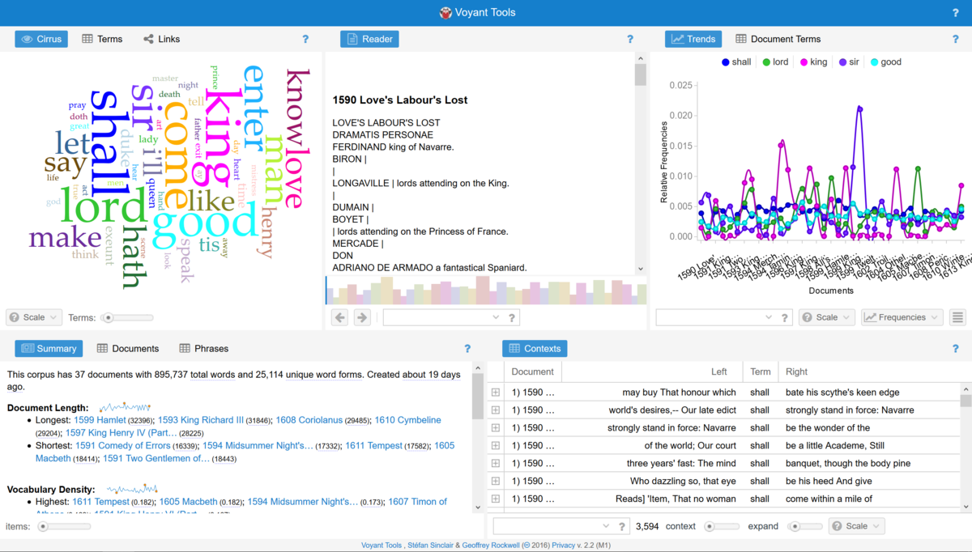
Voyant Tools
Ferramenta web de LC
Permite inserção de URL e arquivos txt
Opções de análise e visualização

Slide 11
Aprofundamento
Exam content
Tutoriais
Publicações
Cursos
Youtube disponibiliza playlists das três ferramentas incluindo o perfil do Laurence Anthony
E-books
Google Scholar
Ibpad está com o curso de análise de textos online aberto

Slide 12
Obrigado!
marcelofreire@ufop.edu.br
Please keep this slide for attribution.

